Slide 1
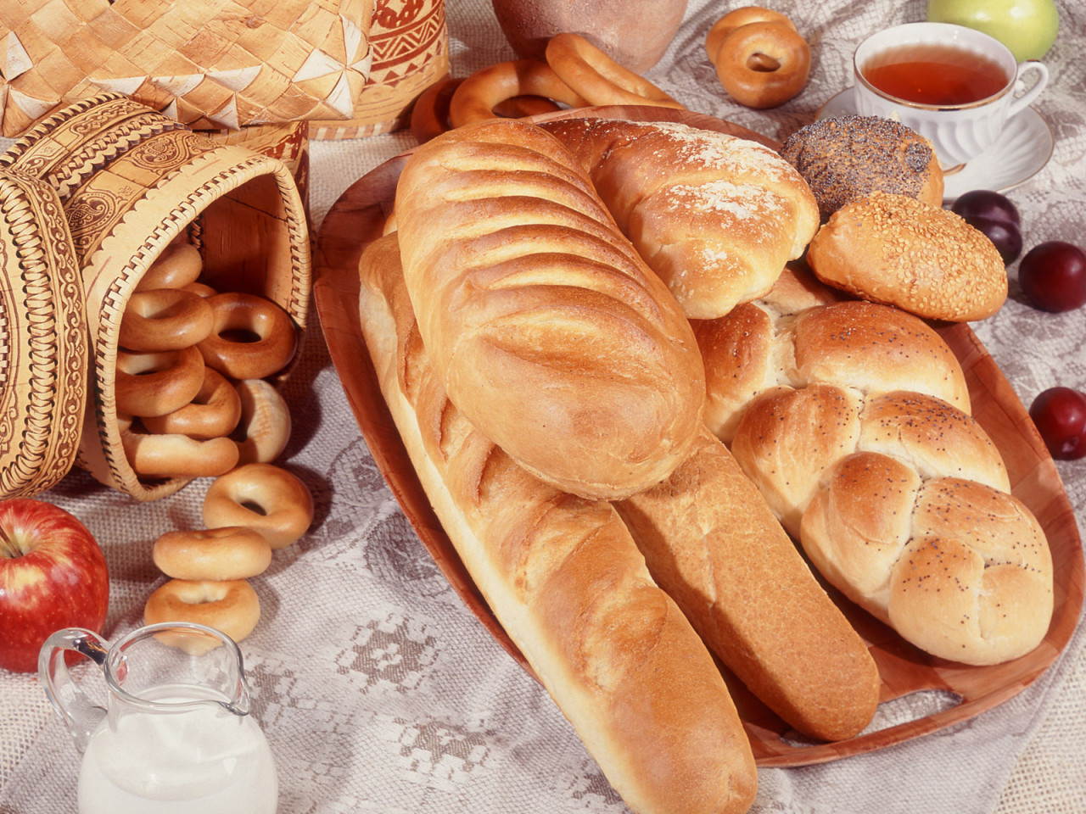
Хлеб – всему голова!
Автор: воспитатель старшей группы №4 ГБОУ школы №574
Губанова В.А

Slide 2

Доброе утро!

Slide 3
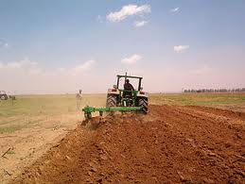
Сначала нужно вспахать поле…

Slide 4
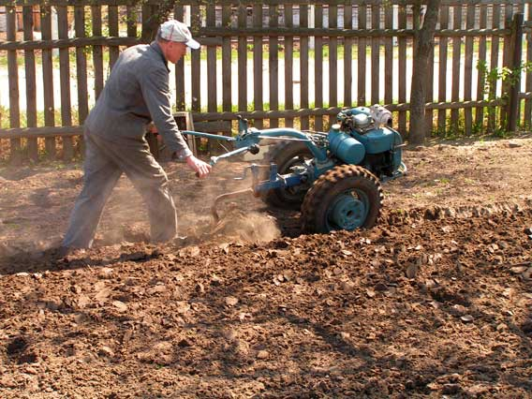
Сегодня это делают с помощью техники

Slide 5
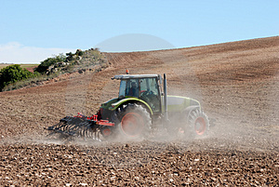

Slide 6
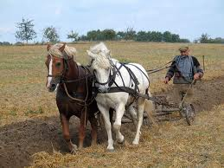
А в давние времена вспахивали землю с помощью лошадей

Slide 7
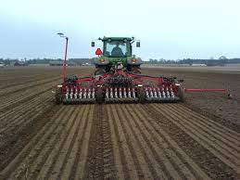
Затем нужно посеять зерно

Slide 8
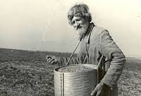
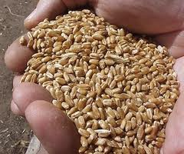
В старину брали короб насыпали туда зерно и
Раскидывали по вспаханному полю

Slide 9
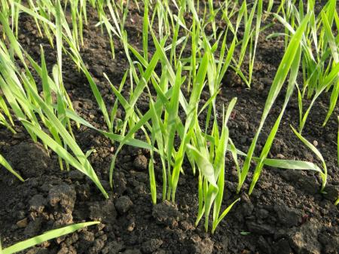
Затем появляются всходы

Slide 10
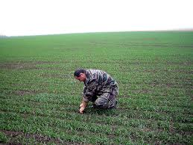
И тут начинается главная работа для АГРОНОМА

Slide 11
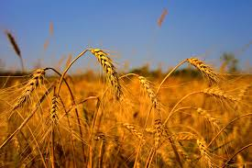
в конце лета вырастает и созревает урожай зерна

Slide 12
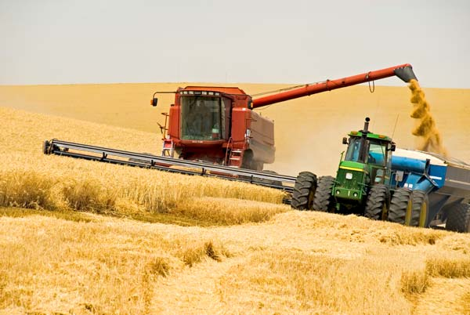
Приходит время убирать урожай

Slide 13
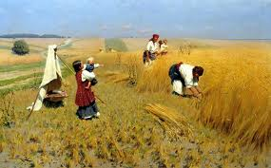
А раньше это было так…

Slide 14
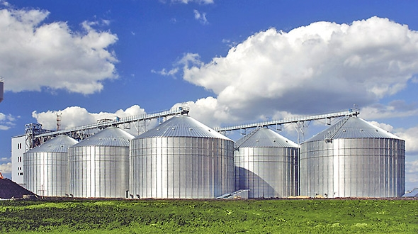
Хранят зерно на элеваторах

Slide 15
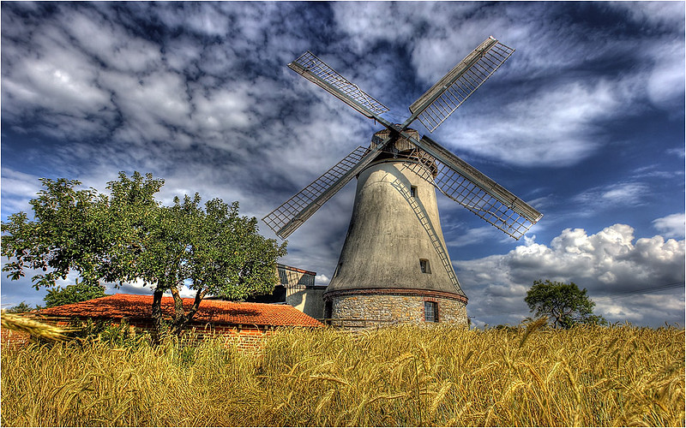
Раньше зерно мололи на ветрянных мельницах

Slide 16
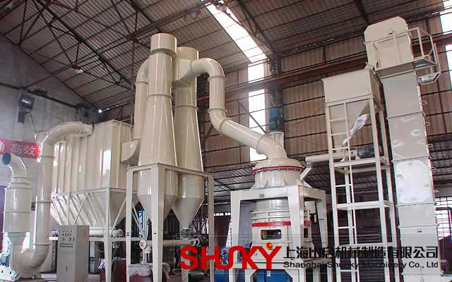
Это современная мельница на которой зерна превращаются в муку

Slide 17
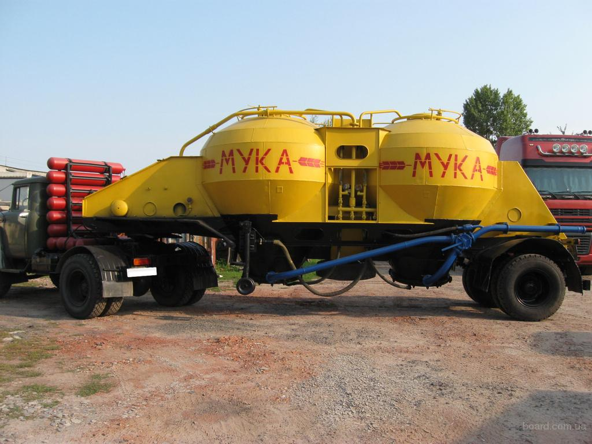
На хлеб завод муку везут в специальных машинах

Slide 18
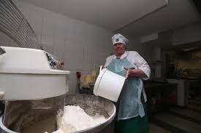
Из муки замешивают тесто

Slide 19
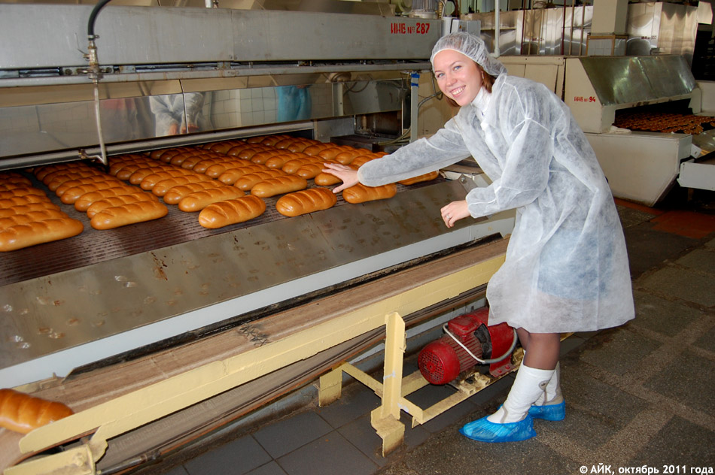
Из теста выпекают хлеб в специальных печах

Slide 20
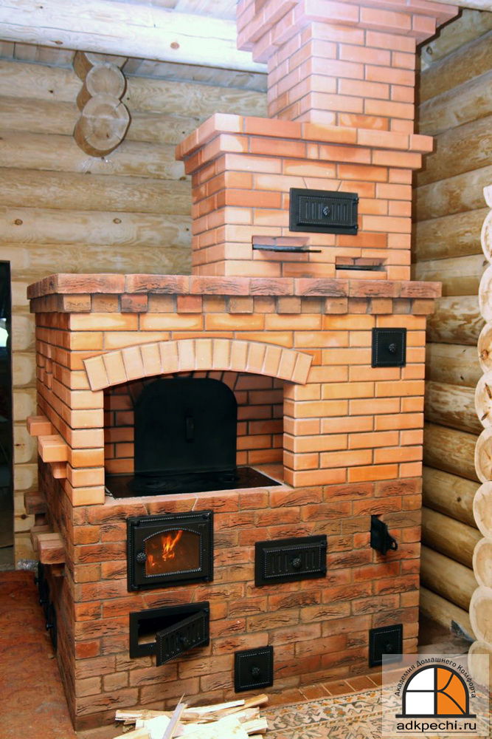
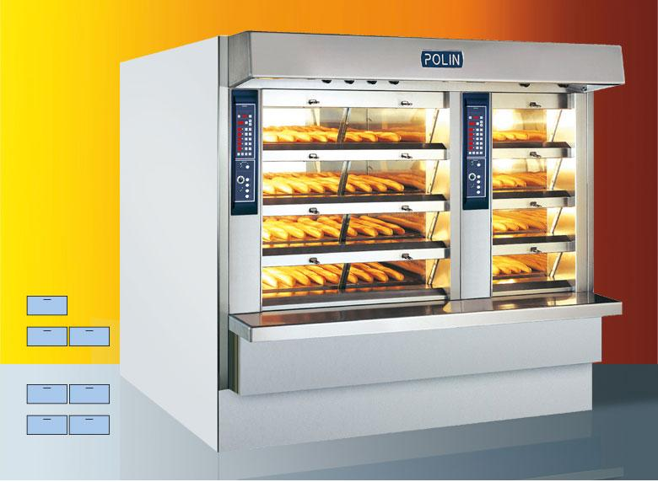
Старая русская печь и современная

Slide 21
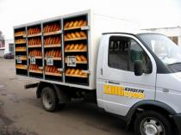
Когда хлеб испекут его везут на специальных машинах в магазин

Slide 22
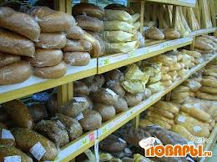
И только после этого хлеб попадает в магазин

Slide 23
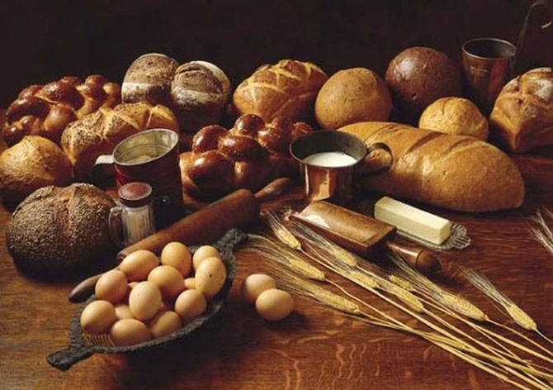
А затем к нам на стол

Slide 24
До свидания ребята!

